Slide 1
Midttrafik live
Kapacitet og påmindelser i realtid

Slide 2
Hvad er midttrafik live?
En app, der viser, hvor bussen er, og om den kommer til tiden
Fungerer i realtid på baggrund af GPS i busserne
Ca. 50.000 brugere om ugen
Ca. 220.000 sessions om ugen

Slide 3
Hvorfor vise kapacitet i realtid ?
Tryghed er en vigtig driver og kan være flere ting, fx:
Kommer bussen?
Kommer den til tiden?
Er der plads til mig?
Nu kan vi besvare alle tre spørgsmål!
Unik værdi i ekstraordinær situation, men også efter.

Slide 4
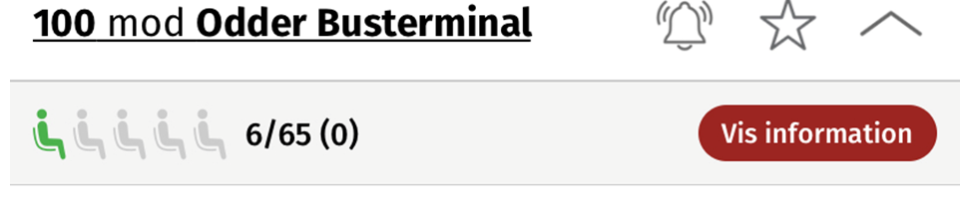
Hvordan fungerer det?
Tællesystem i busserne registrerer på- og afstigere og sender data til server
Serveren beregner antal kunder og kobler til korrekt afgang
Serveren sender antal kunder til Midttrafik live
(Sendes også til chaufførernes realtidsskærm i bussen, så de kan bruge det til at overholde max-kapacitet).

Slide 5
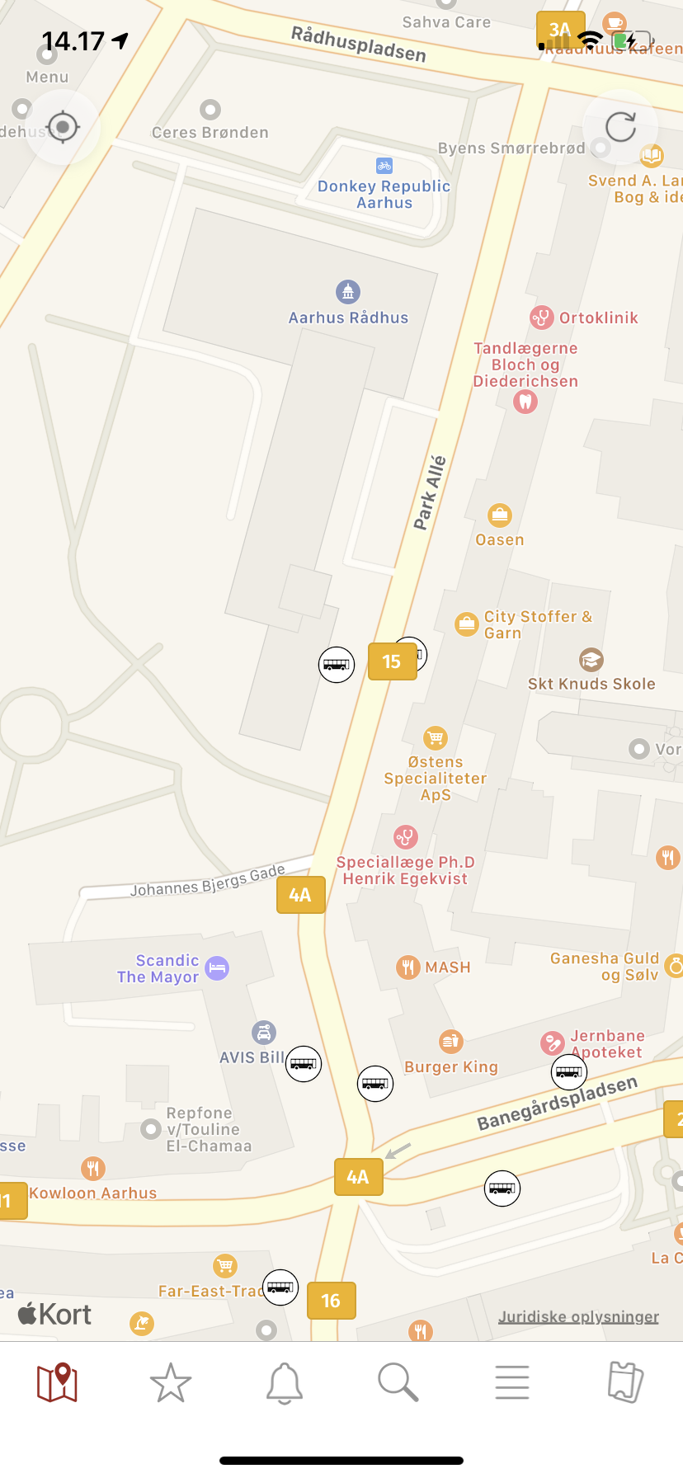
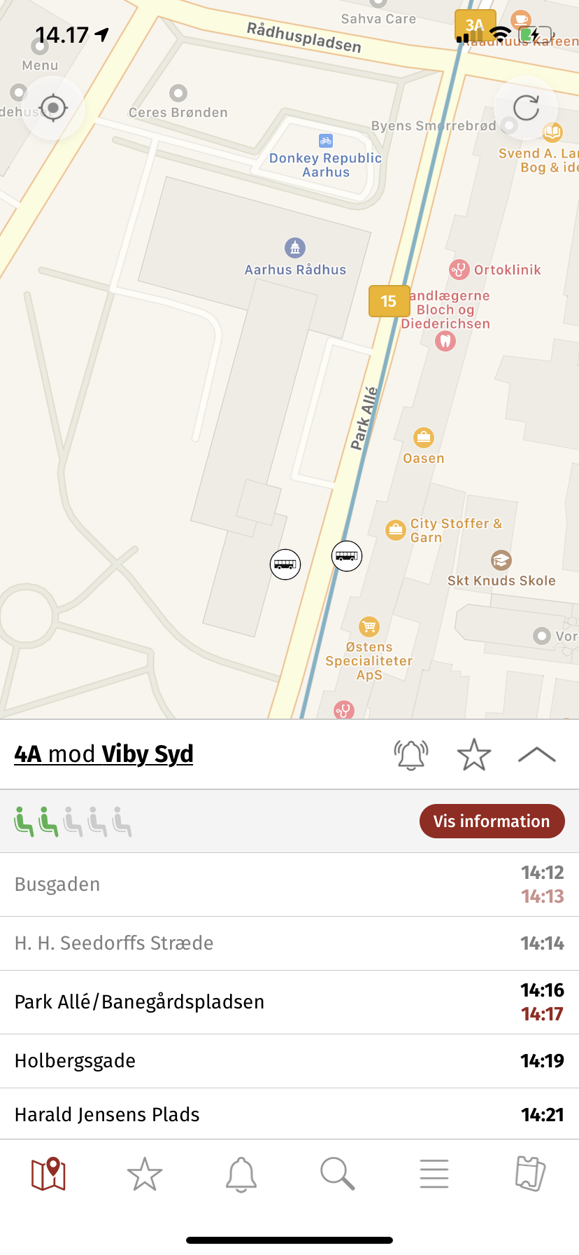

Slide 6
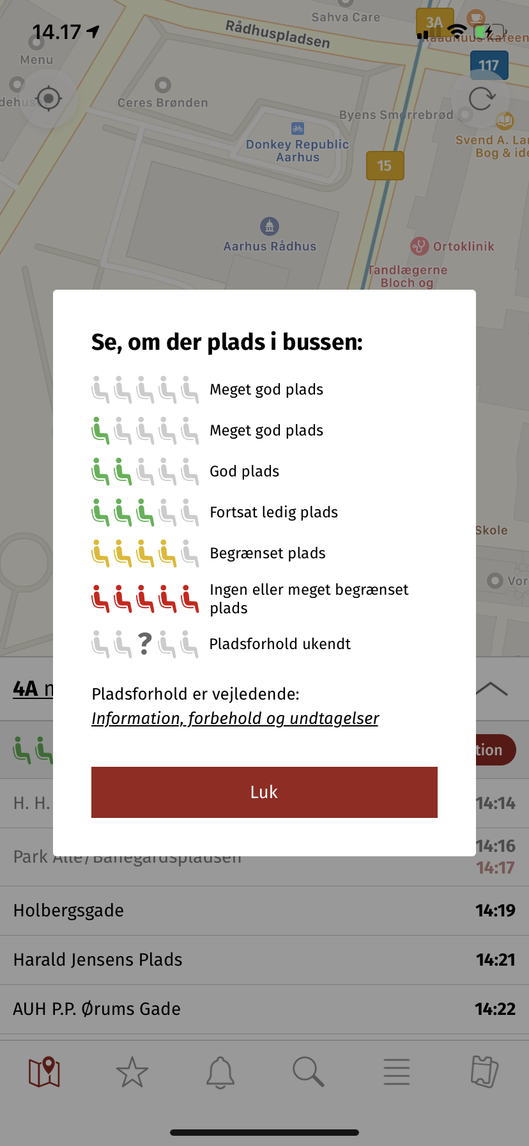
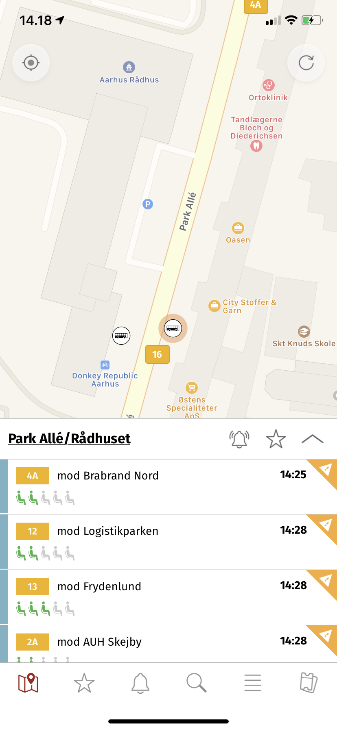

Slide 7
Påmindelser i realtid
En forlængelse af arbejdet med at skabe tryghed.
Gør livet som kunde i den kollektive transport mere bekvemt:
Er jeg sikker på at nå bussen?
Jeg kan blive i tørvejr i stedet for at vente ved stoppestedet, hvis bussen er forsinket

Slide 8
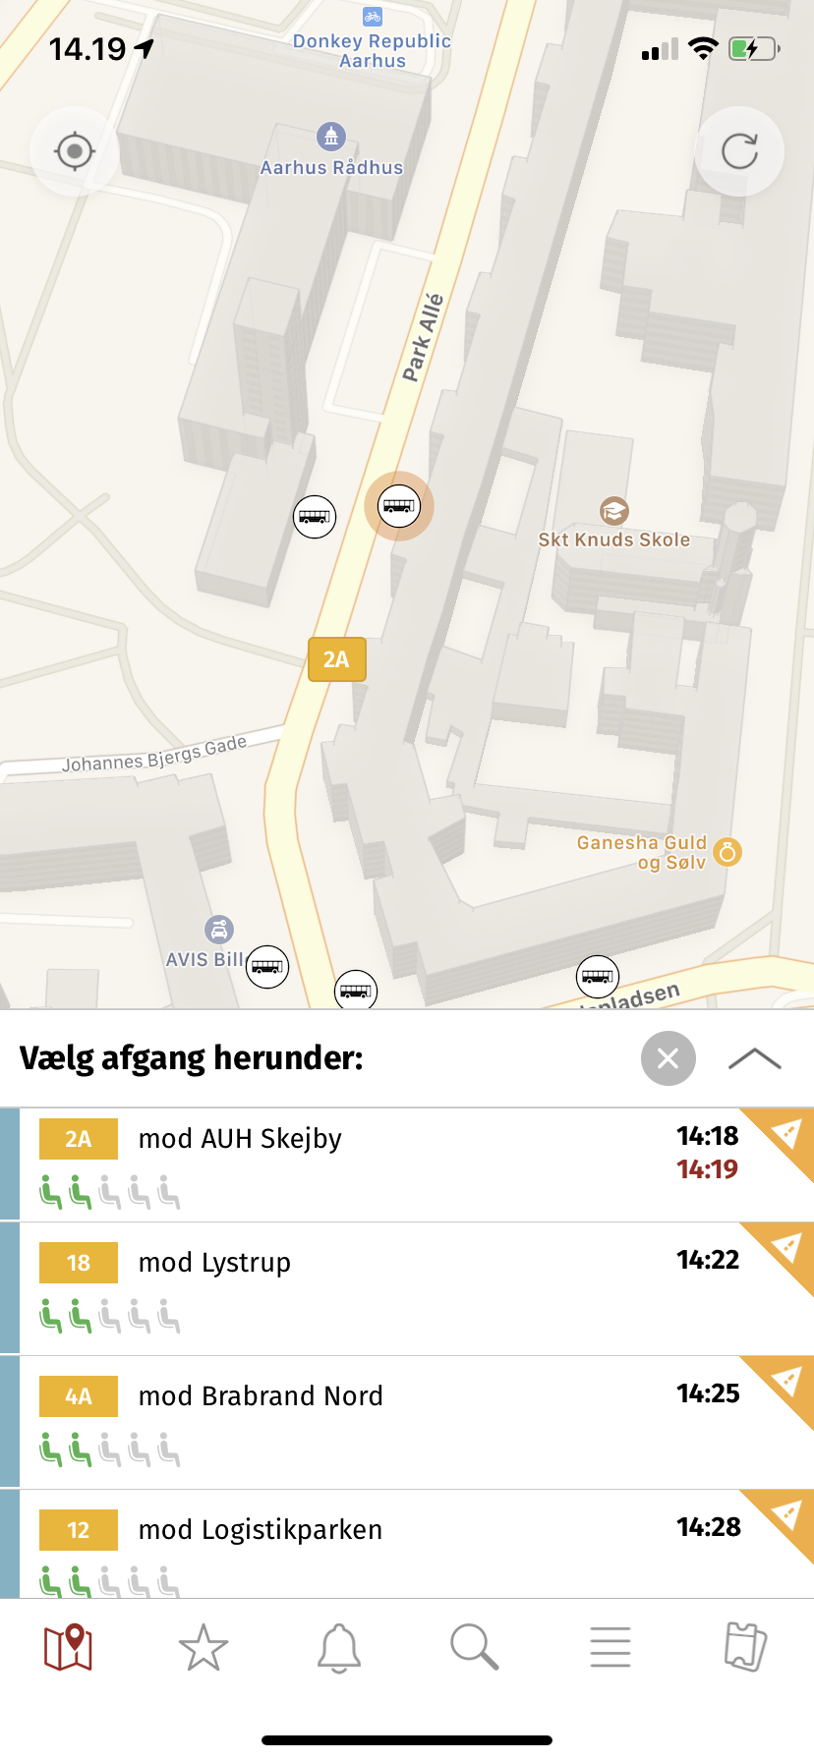
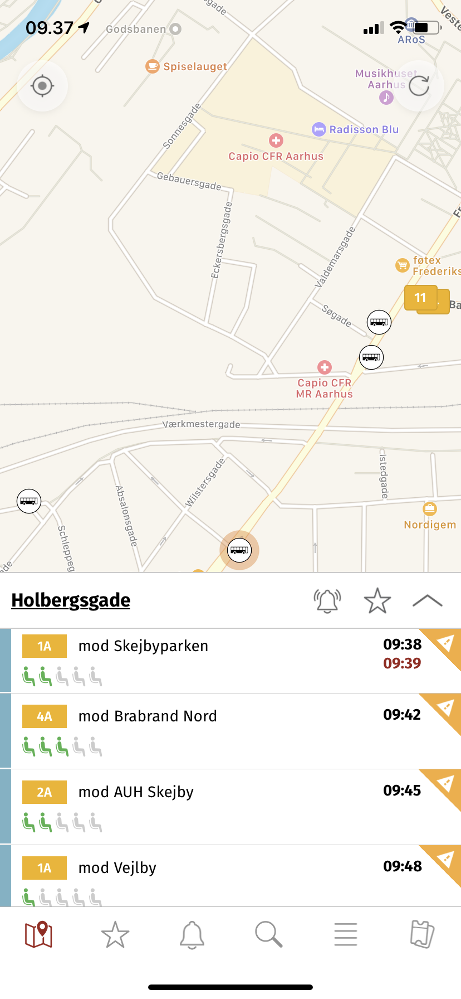
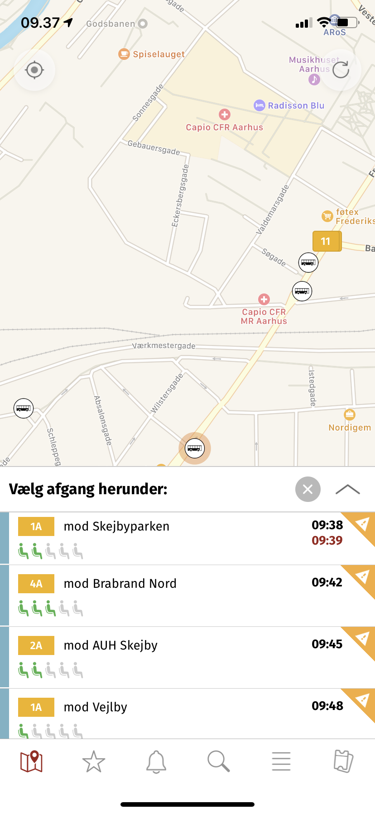

Slide 9
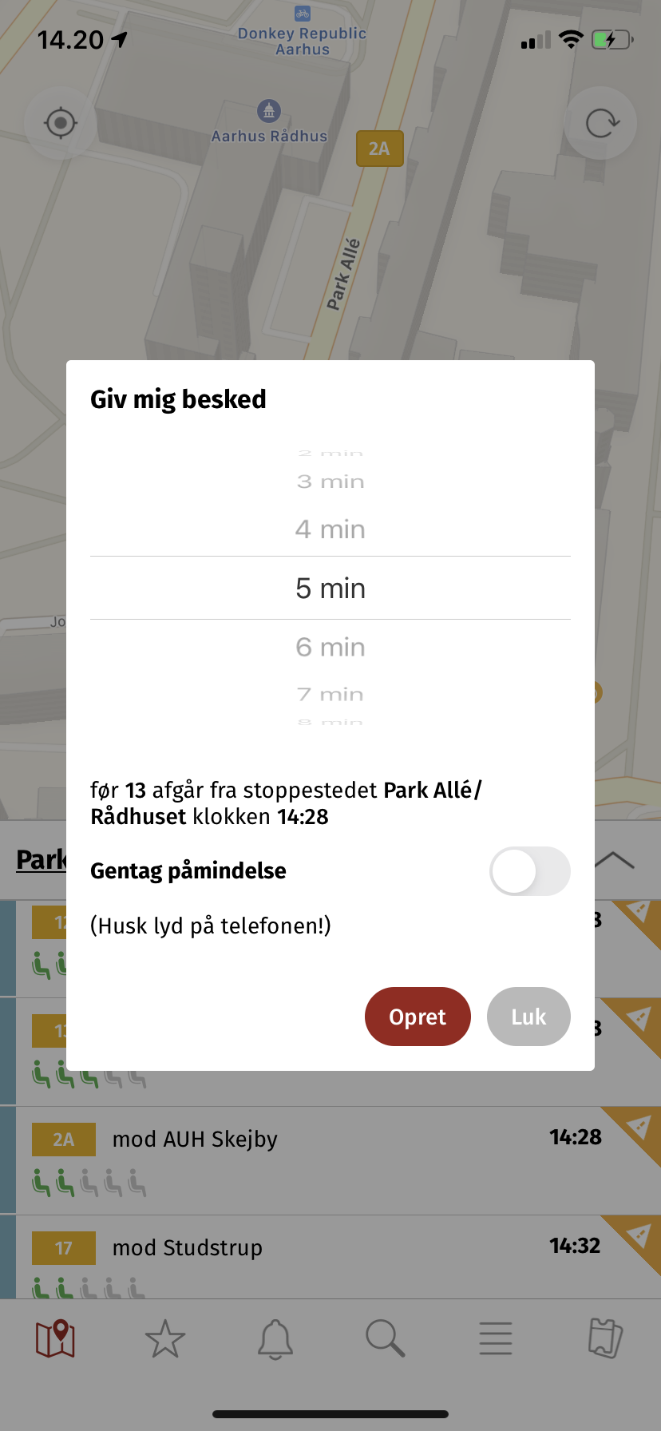
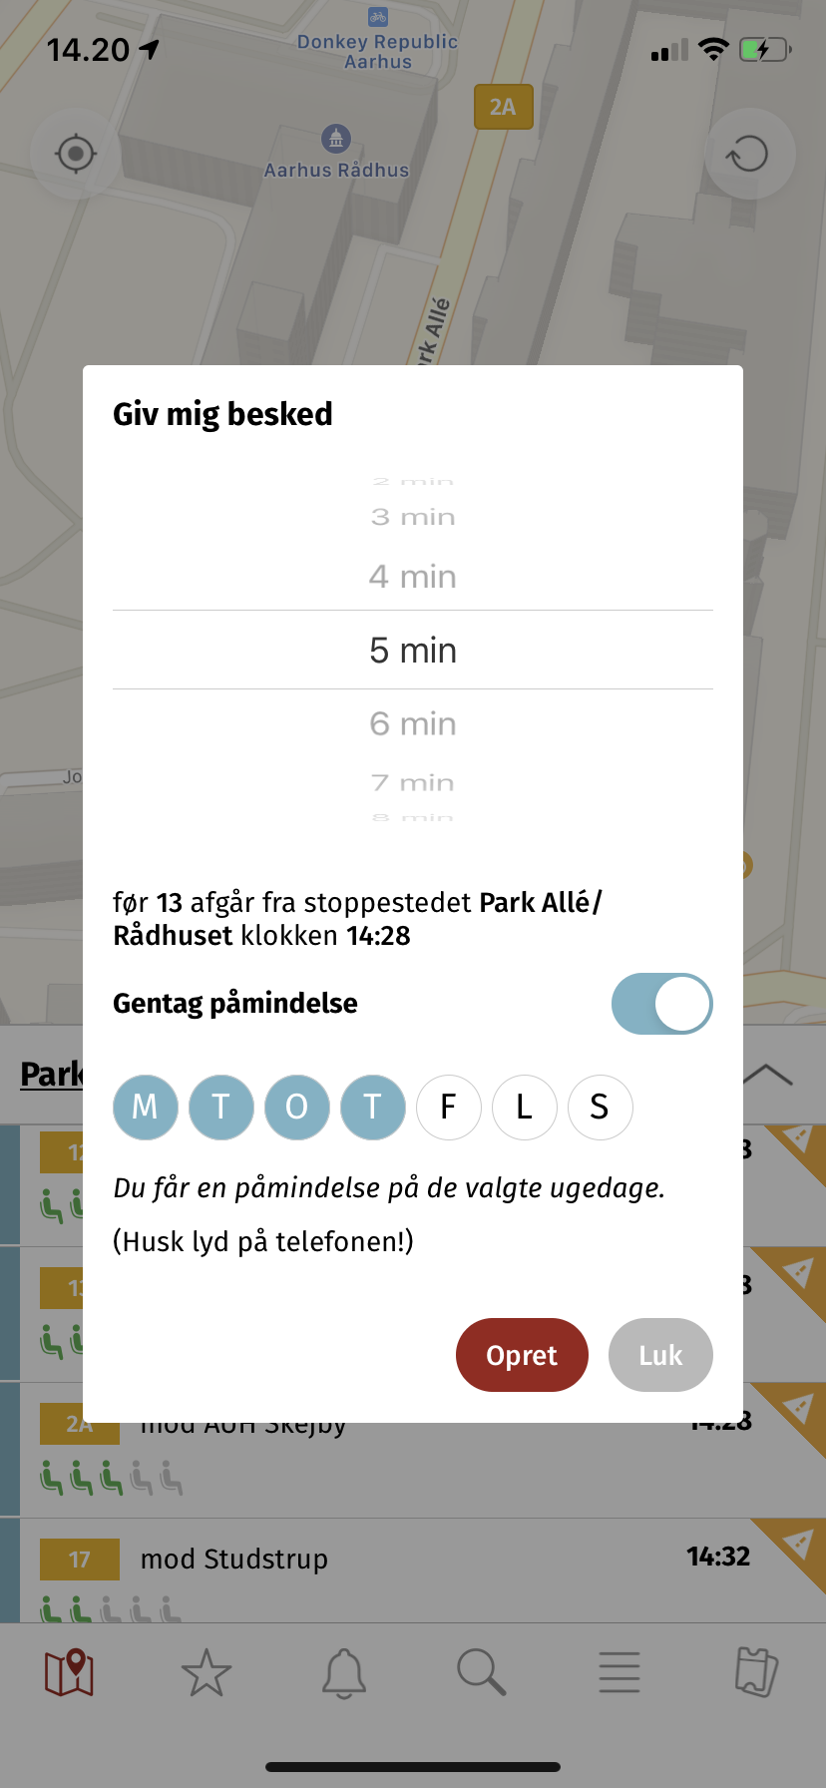
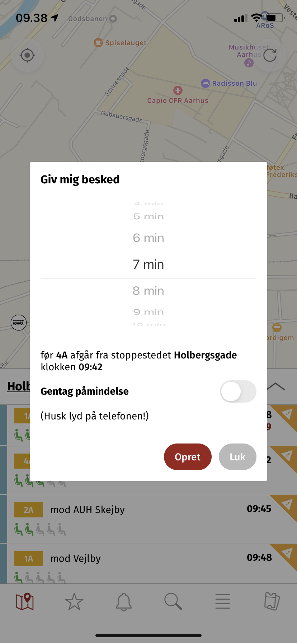
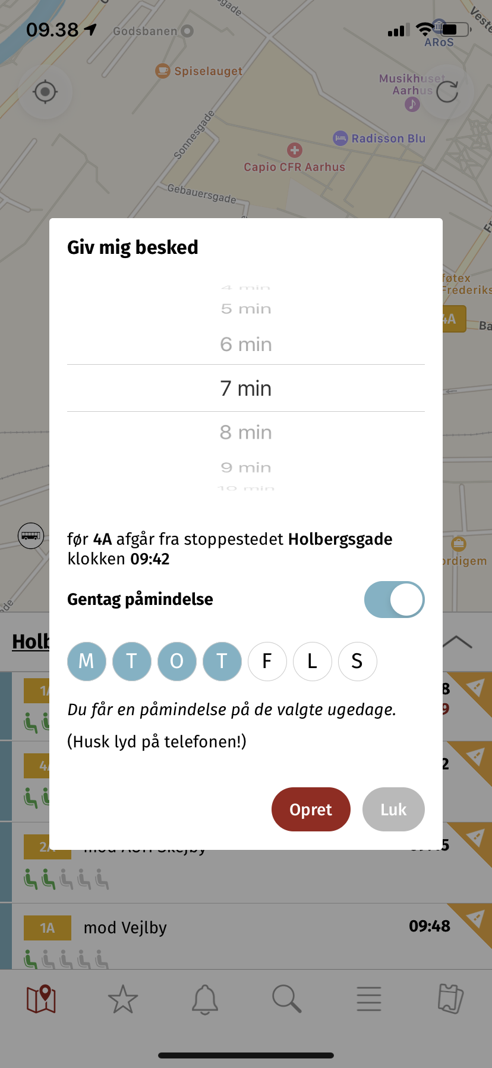

Slide 10
